Slide 1
Экономическая теория предпринимательства.
.

Slide 2

Структура Презентации.
Предпринимательство: определение (?)
Предпринимательство и экономическая теория
Социальная укоренённость предпринимательства
Предпринимательство и государство.

Slide 3

Что такое предпринимательство?
Предпринимательство, предпринимательская деятельность — рисковая экономическая деятельность, направленная на систематическое получение прибыли от производства и продажи товаров, оказания услуг, выполнения работ. Для этой цели используется имущество, нематериальные активы, труд как самого предпринимателя, так и привлечённые со стороны. Нет гарантий, что затраченные средства окупятся, что произведённое будет продано с прибылью. С этим связан риск потерь всего или части имущества.

Slide 4

Большинство определений - акцент на личность предпринимателя:
готовность к риску;
ответственность;
лидерство;
открытие новых экономических возможностей и внедрение инноваций;
изменения в экономическом порядке.

Slide 5


Однозначное определение невозможно – следует различать:
между действующим предпринимательством и новой предпринимательской активностью (лиц, фирм)
между разными типами фирм («бизнесы» и собственно предпринимательские, инновационные фирмы)

Slide 6
Предпринимательство и
Экономическая теория.
Как и почему создаются и развиваются предпринимательские фирмы?
Традиционный неоклассический подход дополняется подходом эволюционной теории:
Традиционный (исходит из равновесия): новые фирмы создаются в расчете на прибыль сверх нормальной («инновационная рента»). По мере распространения инновации прибыль снижается до обычных значений.

Slide 7
Предпринимательство и экономическая теория: заработная плата.
Заработная плата:
«Работники крупных предприятий получают более высокую зарплату, причем этот факт не может быть объяснен только различием в уровне квалификации, отраслевой принадлежностью или членством в профсоюзе. Работники крупных фирм также получают больший социальный пакет и имеют более безопасные рабочие места, чем работники МП», ибо…
Разный уровень возмещения до некоторой степени является компенсацией за субоптимальный размер МП (малые предприятия);
В долгосрочной перспективе субоптимальный размер фирм и низкая зарплата вначале обеспечивают условия для более быстрого роста и повышения зарплаты.

Slide 8
Предпринимательство и экономическая теория: инновации
Предприниматель = инноватор, но что такое и как померить инновации?
Инновации:
вложения в НИОКР (исследования с 1960-х гг.)
выход в виде патентов и т.п. (исследования с середины 1960-х гг.): патент – свидетельство нового технологического знания, но не внедрения и полезного эффекта от этого нового знания.
В чем состоит и как измерить этот эффект?

Slide 9

Экономический эффект инновации:
«доля в продажах продуктов, выведенных на рынок за последние 5 лет» (FitzRoy and Kraft, 1990 и 1991)
«норма инновационности»: число инноваций : 1000 занятых (Acs and Audretsch, 1987, 1988, 1990)

Slide 10

Различия в инновационности крупного и малого предпринимательства могут объясняться (1987, 1988, 1990):
Уровнем капиталоинтенсивности в данной отрасли (чем выше, тем выше доля инноваций),
Уровнем концентрации (чем выше, тем выше доля инноваций),
Долей МП в отрасли (чем выше, тем ниже доля инноваций)

Slide 11

“Новая экономика такова, что технологии и продукты в ней устаревают гораздо быстрее, чем несколько десятилетий назад… Поэтому малая фирма начинает играть роль, которая гораздо значительнее, чем когда бы то ни было за последние 70 лет” (Jovanovic, 2001).

Slide 12

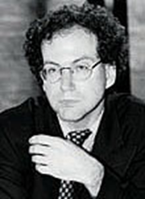
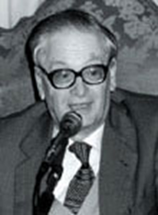
Предпринимательство и экономическая теория: территориально-поселенческий аспект.
Поселенческие факторы и предпринимательство:
Чем выше плотность МП в регионе, тем выше экономический рост (Reynolds, 1999, Foelster, 2000, Audretsch and Fritsch, 2002),
МП вносят наибольший вклад как в создание, так и в ликвидацию рабочих мест в регионе (Hart and Hanvey, 1995)
Инфраструктура для развития МП лучше в глобальных городах, экономические барьеры для старт-апов ниже – в малых городах и сельской местности (GEM, 2007)
Кластеры и индустриальные дистрикты: эффекты «скрытого знания» (Sabel, Becattini, Johannisson

Slide 13

Предпринимательство как социально укорененный процесс.

Slide 14
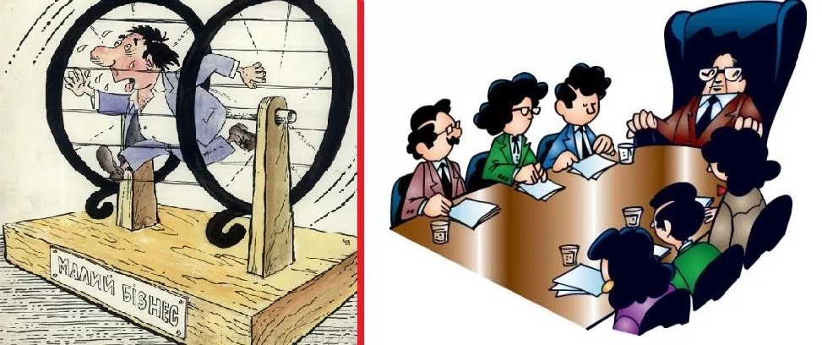
В экономической теории предпринимательство – форма рациональной хозяйственной активности индивидуума
Но:
- под влиянием каких факторов и обстоятельств формируется эта форма хозяйственной активности в рыночной экономике?
- как и почему в одних обществах возникает «спрос» и «предложение» предпринимательства, а в др. – нет?
- почему не все возможности проявления предпринимательской активности распознаются и реализуются индивидами?
Устойчивые различия в уровне развития предпринимательства в странах с одинаковым уровнем экономического развития не могут быть объяснены в рамках экономического подхода (Uhlaner et al., 2002).

Slide 15
«Спрос на предпринимательство».
Зависимость развития предпринимательства от культурных норм и психологических переменных («аттитюды») (Hofstede et al., 2002).
Основные детерминанты различий в уровне развития предпринимательства между странами:
- уровень неудовлетворенности состоянием общества в целом и собственной жизнью.
- страны, где население менее довольно жизнью, имеют более высокую долю самозанятых.
это чаще - бедные страны с высокой дистанцией власти, более высоким уровнем неопределенности, бюрократии и коррупции.
Именно такие страны расположились в левой части следующей диаграммы (GEM- Глобальный мониторинг предпринимательства):

Slide 16
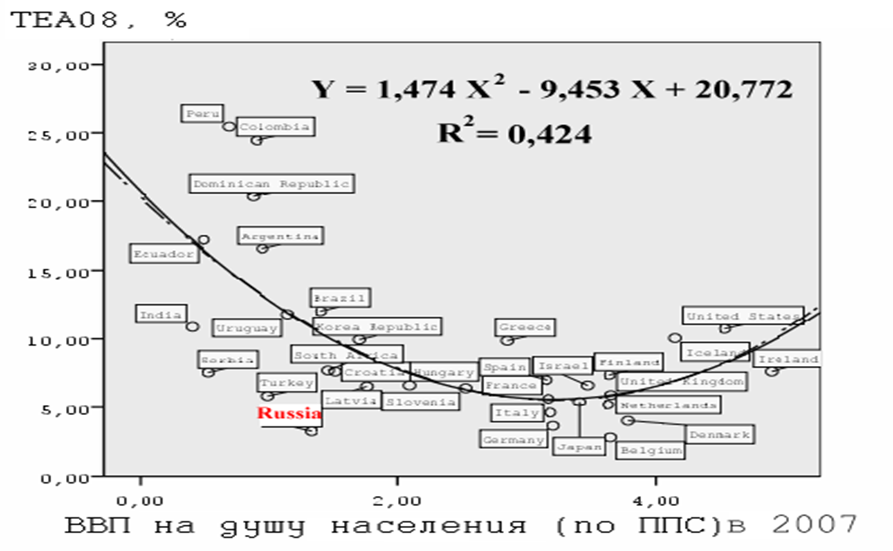
Связь между уровнем экономического развития и уровнем развития предпринимательства (GEM)

Slide 17
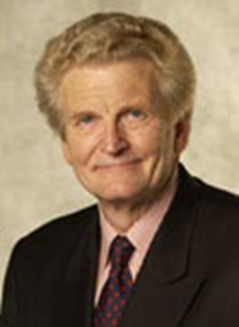

Национальные различия в уровне развития предпринимательства (GEM, Reynolds et al., 2000, 2004-2008):
- между уровнем ВВП и уровнем развития предпринимательства существует U-образная зависимость
- чем ниже уровень ВВП, тем выше доля вынужденного предпринимательства, а потому
- чем ниже уровень ВВП, тем ниже эффективность предпринимательства (ниже вклад предпринимательства в экономический рост)

Slide 18

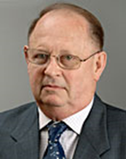
«Спрос» на предпринимательство…
- обусловлен имеющимися возможностями для включения в предпринимательскую активность.
«Предложение» предпринимательских «услуг» обществу…
- определяется соц.-дем. и квалификационной структурой населения, уровнем образования, доходов, уровнем безработицы, культурными нормами.

Slide 19
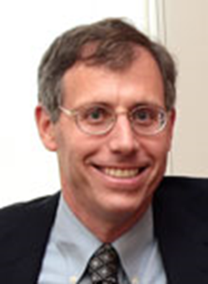
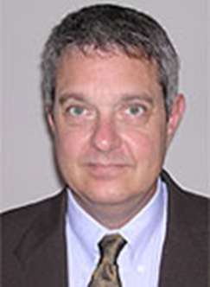
«Предложение» предпринимательства зависит от…
Человеческий капитал предпринимателя:
- образование, здоровье, возраст
- профессиональные навыки и опыт
- психологические особенности личности
- мотивация + «переменные восприятия» (готовность к риску и ответственности, боязнь неудачи, уверенность в собственных силах)
- креативность личности («распознание предпринимательской возможности»).

Slide 20

Человеческий капитал: пример(гендер).
Женское предпринимательство:
- начинается обычно в более зрелом возрасте
более ориентировано на стабильность, чем на рост
чаще – в социальной сфере
хуже доступ к кредитным ресурсам
в ряде стран (ислам) является единственной формой включения в экономическую самодеятельность.

Slide 21
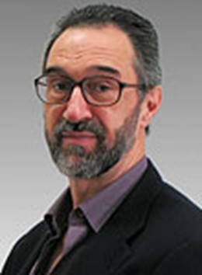
«Предложение» предпринимательства зависит от…
Социальный капитал предпринимателя
(Granovetter, 1983, Aldrich and Zimmer, 1986, Dubini and Aldrich, 1991):
наличие полезных знакомств, включенность в предпринимательские сети (университеты, бизнес-школы и т.д.)
наличие предпринимателей в семейно-родственном окружении.

Slide 22

Экономический капитал предпринимателя:
наличие собственных стартовых финансовых средств
наличие / доступ к производственным и инфраструктурным ресурсам (помещения, энергоснабжение и т.д.)

Slide 23
«Спрос» на предпринимательство.
Зависит от:
Общего уровня развития экономики (ВВП на душу населения)
Макроэкономической ситуации (стадия цикла, общая динамика экономики – растущая или стагнирующая)
Ситуации в отрасли (высокая/низкая конкуренция, уровень концентрации капитала, традиционная /растущая и т.д.)
Рыночной инфраструктуры региона (доступность информации, рабочей силы, рынков сбыта, плотность предпринимательских фирм).

Slide 24

Предпринимательство и государство.
Рамочные условия (право и т.д.) и налогообложение. Последнее неизбежно, но:
- негативно влияет на возможность создания и рост старт-апов, выживаемость и рост уже существующих фирм, общую динамику предпринимательства (Rees and Shah, 1994; Poutziouris et al., 2000)
- Государственное администрирование («адм. барьеры»):
- Избыточное вмешательство эрозия конкуренции
- Коррупционные практики эрозия деловой этики

Slide 25
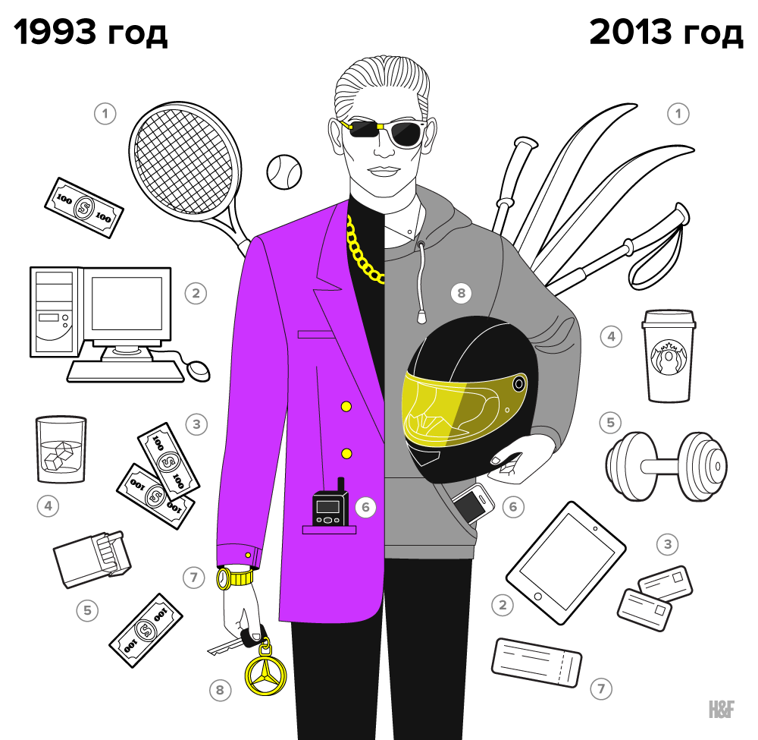
2 фундаментальных различия:
- Политика в отношении МСП (модульная самоподъёмная площадка) направлена на существующие МСП. Политика по поддержке предпринимательства - на потенциальных предпринимателей, а также на повышение инновационного потенциала действующих МСП.
- Политика в отношении МСП имеет свой орган регулирования везде (мин-во), политика в отношении предпринимательства – нет.

Slide 26
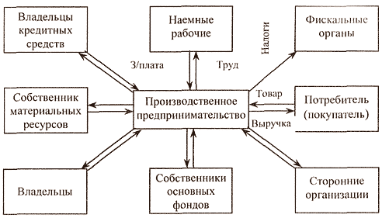

Slide 27


